Slide 1
Радиационное взаимодействие одиночного атома, с диэлектрической наноструктурой
Н. Мороз, Л.В. Герасимов, Д.В. Куприянов
ЦКТ ФФ МГУ им. М.В. Ломоносова
Collaboration: A.D. Manukhova (Palacký University Olomouc, Czech Rep.)

Slide 2
Мотивация
Связывание квантовых излучателей с наноструктурами, в частности холодных атомов с диэлектрическим волноводом, открывает принципиально новые возможности для разработки систем квантового интерфейса.
Взаимодействие одиночного атома с полем, локализованным вблизи наноразмерного волновода, ожидается быть существенно более сильным чем в свободном пространстве.
Необходима правильная интерпретация физических наблюдаемых, контроль спектральных параметров и процесса излучения одиночного атома, фактически экситонного возбуждения, как в моду волновода так и в свободное пространство.
В квантовой информатике это дает ресурс для разработки оптического транзистора, наноантенн и т.п. систем управления световыми потоками на уровне одиночных фотонов.
Расчет спектральных параметров атома (радиационных сдвигов и уширений рабочих уровней) является принципиальным для правильных рекомендаций в практических расчетах

Slide 3
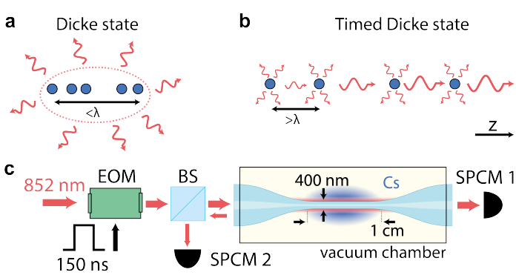
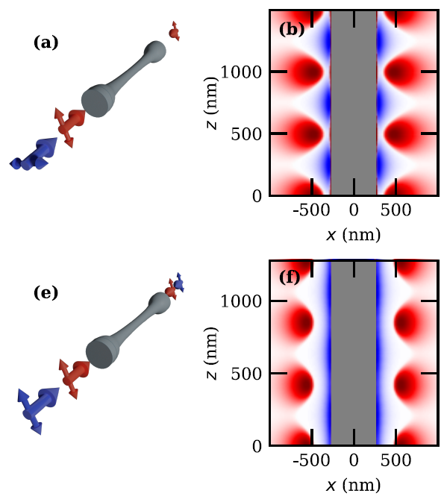
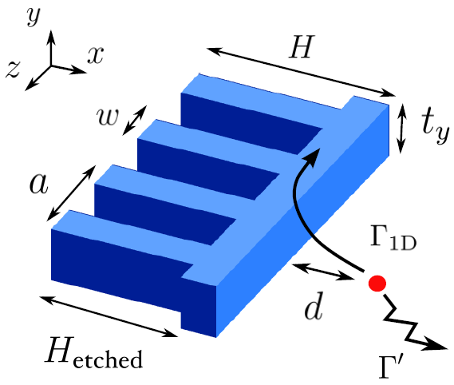
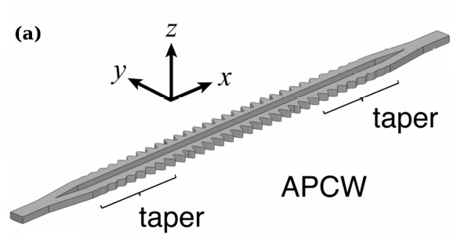
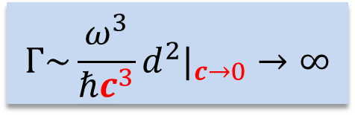
Примеры
R.Pennetta et al, arXiv:2109.00860:
J.Berroir et al PRR 4, 013079 (2022):
A. P. Burgers et al Proc. Nat. Acad. Sci.
U.S.A. 116, 456 (2019):
$$Γ\sim \frac{ω^{3}}{ℏc^{3}}d^{2}|_{c→0}→∞$$
(Si,SiN, SiO2, GaInP)

Slide 4

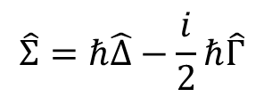
Макроскопический подход
$∆D_{μν}^{}(r,r$’$;ω)−\frac{∂^{2}}{∂x_{μ}∂x_{α}}∆D_{αν}^{}\left(r,r\text{’};ω\right)+\frac{ω^{2}}{c^{2}}ε(ω$,$r)D_{μν}^{}(r,r$’$;ω)=4πℏδ_{μν}δ(r−r′)$
$$\hat{Σ}=ℏ\hat{Δ}−\frac{i}{2}ℏ\hat{Γ}$$
эрмитов
анти-эрмитов
Фундаментальное решение у. Максвелла в общем случае можно найти только численно
Существуют проблемы с совместимостью макро-электродинамики с КЭД

Slide 5








Схема расчета (I)
Многочастичная функция Грина (атом+среда):
Резольвента системного гамильтаниана (атом+среда+поле):
Проецированная резольвента (атом+среда):

Slide 6


Схема расчета (II)
Уравнение для резольвенты (атом+среда):
Система содержит $g_{0}3N+g$ уравнений, где $g_{0}, g$ – кратности вырождения основного и возбужденного состояний рабочего атома
Одночастичная функция Грина возбуждённого атома (среда в основном состоянии):
Одночастичная собственно-энергетическая часть (эффективный гамильтониан радиационного взаимодействия в присутствии среды):

Slide 7
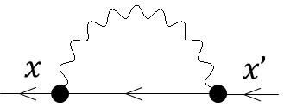
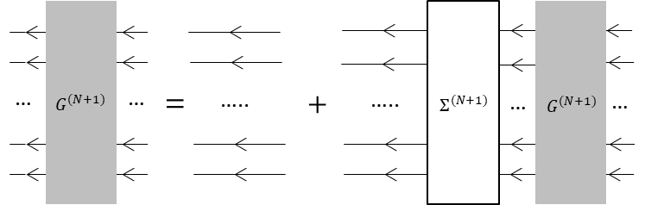
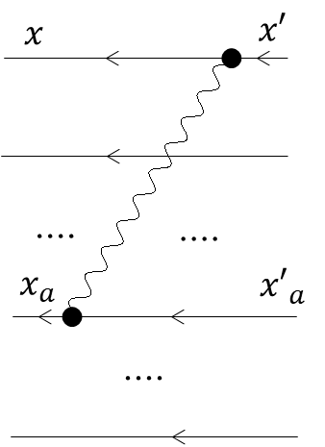
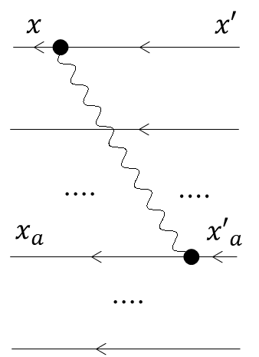
Диаграммное уравнение Дайсона для ф.Г.
Позволяет построить систему алгебр-х уравнений для коллективной резольвенты
Все элементы коллективной СЭ-части могут быть вычислены аналитически

Slide 8
Пример: атом вблизи нановолокна (Si)
PRA 79, 053405 2009
1,-1
1,0
1,+1
δ_{M}
σ₋
π
σ₊
0,0
z
L
? Wan-der-Waals and Casimir-Polder force ?

Slide 9

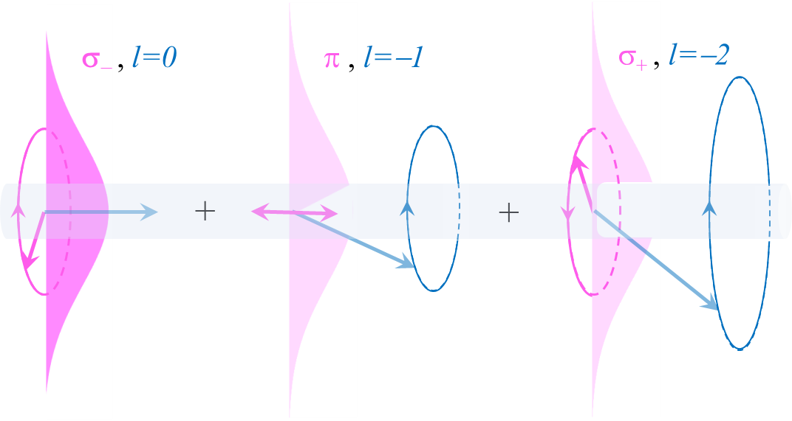
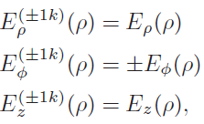
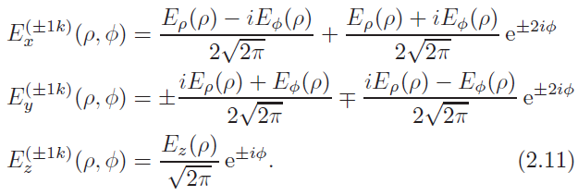
Мода волновода HE₁₁:
Цил. координаты:
Эквивалентное описание для D(r)=ε(r)E(r)
Декартовы координаты:
Приближенно воспроизводится основной модой Л.-Г. в параксиальном приближении

Slide 10
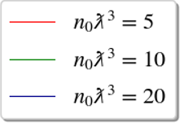
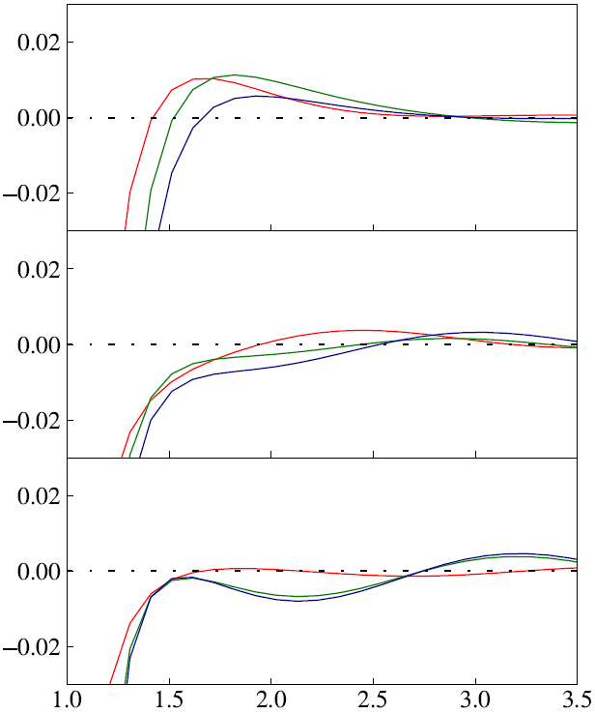
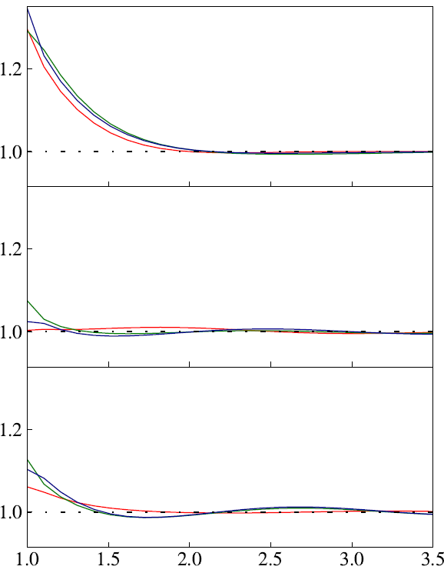

С. значения vs. плотность
$$\hat{Σ}=ℏ\hat{Δ}−\frac{i}{2}ℏ\hat{Γ}$$
π
σ₊
Δ(r)/γ₀
γ(r)/γ₀
σ₋
r/a
r/a
r
2a
z
L~4λ

Slide 11
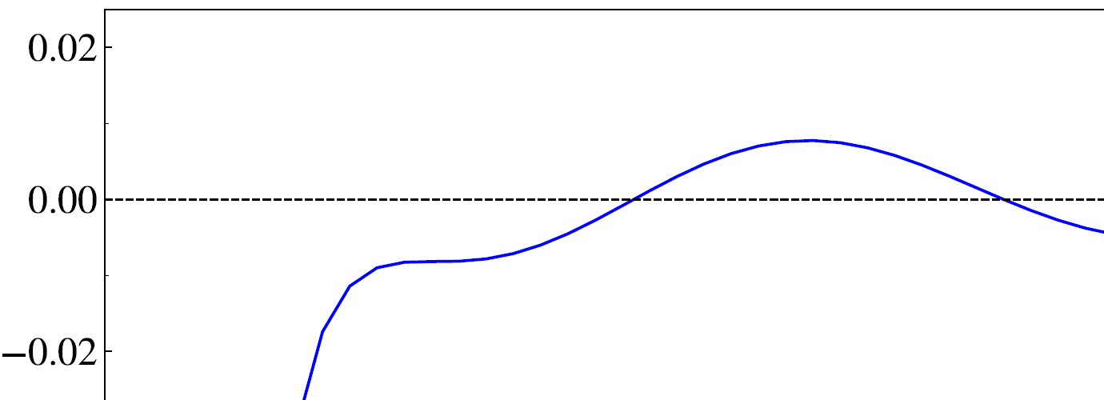

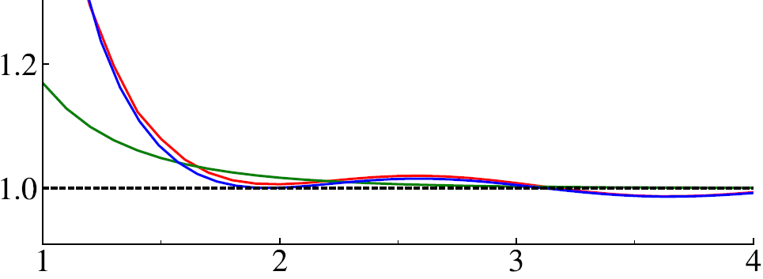
С. значения [Λ-атом] ⁸⁷Rb (D₂, 780 nm)
0,0
σ₊
π
σ₋
Δ(r)/γ₀
1,-1
1,0
1,+1
Макро-1
Макро-2
V.A. Pivovarov et al PRA 97, 023827 (2018)
Микро
γ(r)/γ₀
r/a
r
2a
z
L~2λ

Slide 12
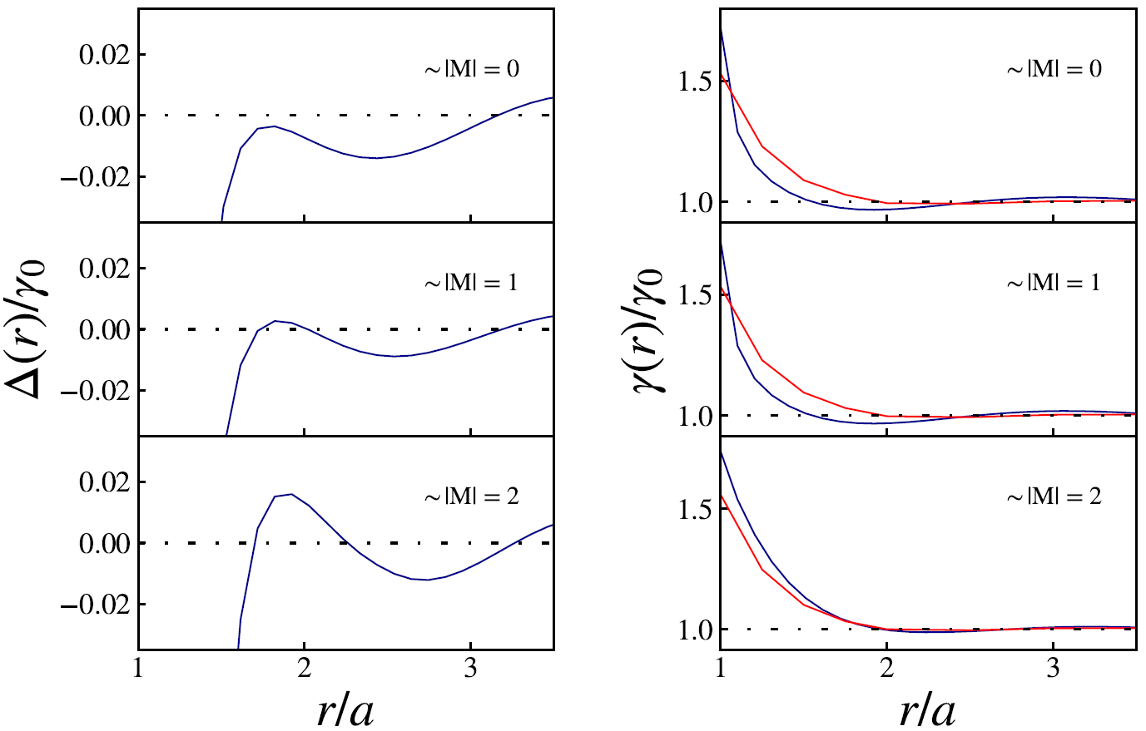
С. значения ¹³³Cs (D₂, 852 nm)
$$\hat{Σ}=ℏ\hat{Δ}−\frac{i}{2}ℏ\hat{Γ}$$
F. L. Kien et al, PRA 72, 032509 (2005)

Slide 13
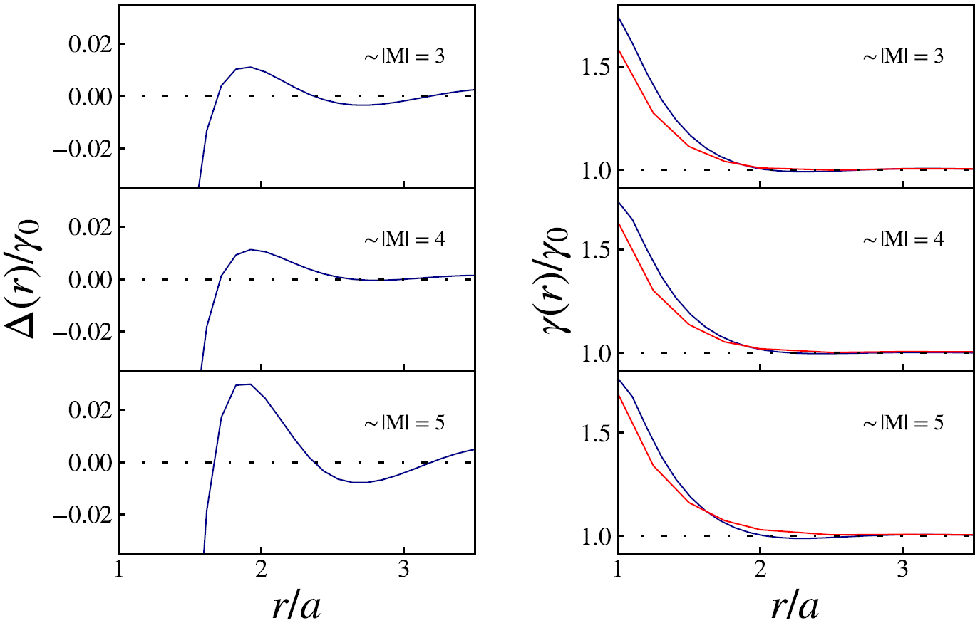
С. значения ¹³³Cs (D₂, 852 nm)
$$\hat{Σ}=ℏ\hat{Δ}−\frac{i}{2}ℏ\hat{Γ}$$
F. L. Kien et al, PRA 72, 032509 (2005)

Slide 14
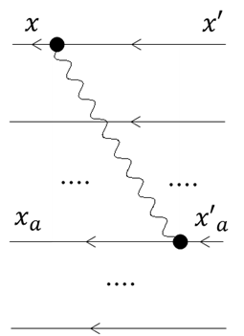


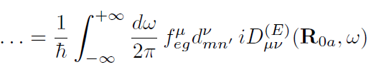

Wan-der-Waals & Casimir-Polder force
Одно возб.
Два возб.
Статическое взаимодействие не вполне корректно воспроизводится моделью
Подмена причинной функции на запаздывающую
Остаток:
=> 0
Подмена законна, если частотный дефект достаточно мал δ_{M}=ω_{M}-ω₀<<ω₀

Slide 15
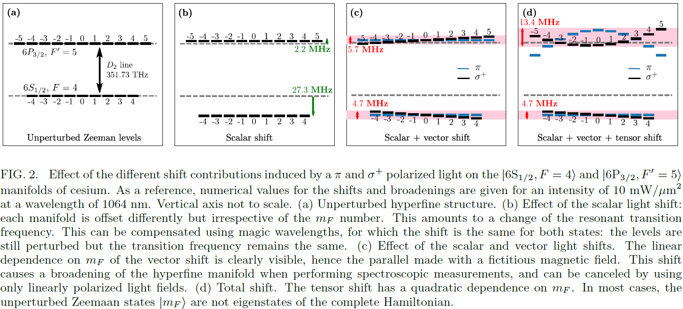

Controllable light shifts vs. CP effect
[J. Berroir et al PRR 4, 013079 (2022)]
It is a good approximation at very low distances, and even though the curvature of the surface can lead to a 40% error at the position of the trap minimum (in the case of a nanofiber for example), the effect remains negligible compared to the light induced potentials.

Slide 16
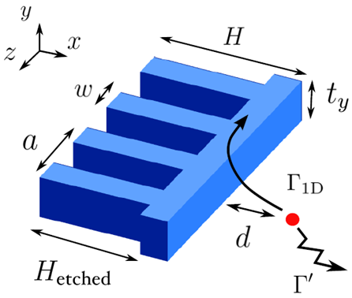
Заключение
Предложена микроскопическая модель расчета излучения атома, расположенного вблизи диэлектрической наноструктуры.
Модель позволяет определить радиационные сдвиги и коррекцию скорости спонтанного распада для образцов произвольной формы.
Проведено сравнение с подходами, опирающимися на описание аналогичных систем методами макроскопической электродинамики.
В практическом плане, рассматриваемые системы интересны с точки зрения создания оптического транзистора, наноантенн и т.п. систем управления световыми потоками на уровне одиночных фотонов.
В перспективе возможно объединение архитектуры оптических решёток с оптическими каналами, создаваемыми наноразмерными волноводами, с модуляцией пространственного профиля (фотонный кристалл).

Slide 17
Спасибо за внимание!

